Slide 1
Trabajo De :Sociales
Pertenece a : Glenis Salazar
Tema: Revolución Industrial
Profesor : Yesid Logreira
Curso: 8.A
Colegio: San José

Slide 2
ANTECEDENTES
ANTECEDENTES DE LA REVOLUCION INDUSTRIAL
Tuvo su origen en Gran Bretaña desde mediados del siglo XVIII.
Los factores que causan el surgimiento de la revolución industrial en este País son:
-FACTORES POLITICOS.
-Un régimen político estable, la monarquía liberal, que desde el siglo XVII es el sistema político imperante (mientras en otros países de Europa se refuerza la monarquía absoluta), y se mantiene libre de las revoluciones que aquejan a otros países europeos.
-Las numerosas guerras en las que se vio envuelto el Reino Unido durante los siglos XVIII y XIX no provocaron daños en territorio británico.
-La insularidad actuó en este sentido como una barrera de protección a la que se unía el desarrollo de una poderosa flota de guerra que mantendrá su hegemonía mundial durante los siglos XVIII y XIX.
-La existencia de una moneda estable y un sistema bancario organizado: el Banco de Inglaterra fue creado ya en 1694. Estas condiciones no se darán en otros países europeos hasta finales del siglo XVIII.

Slide 3
CARACTERISTICAS GENERALES
*Se inicia la gran Bretaña en la segunda mitad de el siglo xvIII.
* Es fruto de importantes cambios:
En la agricultura .
-En los transporte e infraestructura.
-Crecimiento de la población.
maquinismo
_Usos de nuevas fuentes de energía y materias primas.
-Una nueva doctrina económica: El liberalismo , que consolida el sistema económico capitalista .
-La acción del estado: Leyes.
*En el siglo XIX se difundió por otros países de Europa y del mundo.
*Supone el caso de una economía agraria de lento crecimiento a otras industrial con
Un crecimiento mayor y mas sostenido.

Slide 4
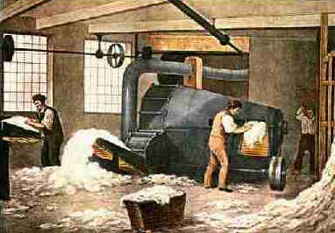
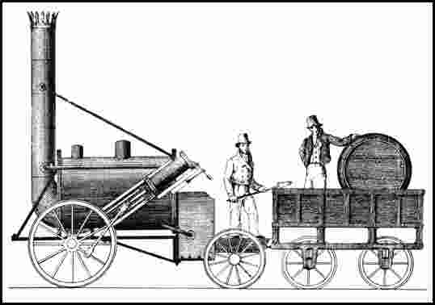
IMÁGENES DE LA REVOLUCION INDUSTRIAL
LA REVOLUCIÓN INDUSTRIAL DEL SIGLO XVIII
Introducción: Hasta fines del siglo XVIII, la economía europea se había basado casi exclusivamente en la agricultura y el comercio. Lo que hoy llamamos productos industriales eran, por entonces, artesanías, como por ejemplo los tejidos, que se fabricaban en casas particulares. En una economía fundamentalmente artesanal, el comerciante entregaba la lana a una familia y ésta la hilaba, la tejía y devolvía a su patrón el producto terminado a cambio de una suma de dinero.

Slide 5
Comentario
La revolución industrial: Mesclando ciencia, arte y comercio los hombres construyeron fabricas y nasicopapodos en pleno nuevos medicamentos ubicaron canales quisieron elevarse globos y bautizar un plan tuvieron nuevos gases enumérales y crearon objetos de una belleza .cambiaron la caja de Inglaterra y la del resto del mundo, nos embojaron a traspasar el hambrean de la modalidad…
http://www.youtube.com/watch?v=jvgZqprb0Mw&feature=related

